Slide 1
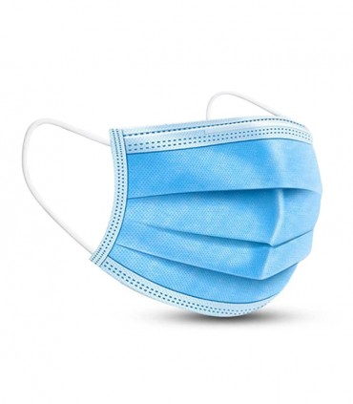
SALUTE, BENESSERE, IO E LA MASCHERINA

Slide 2
L’Italia, oggi 4 Maggio 2020 riparte nella Fase 2 dell'emergenza Coronavirus.
Siamo più liberi rispetto agli ultimi due mesi, ma non troppo. Ancora proibiti i ritrovi fra amici e alle vacanze nelle seconde case al mare, in montagna o ai laghi...
Aspettavamo con ansia questa data ma dobbiamo anche sapere che siamo sempre tutti responsabili della nostra salute, ancora di più di quella della collettività.
Abbiamo espresso insieme i nostri desideri (siete stati bravissimi), abbiamo sognato, abbiamo imparato ad indossare le mascherine (che ci siamo mostrate a vicenda in videoconferenza).
Insieme ce la faremo →

Slide 3
I nostri desideri
Andare al mare.
Fare una vacanza con mia mamma, mio fratello e mia zia.
Andare in Albania.
Visitare Londra.
Fare una gita di classe.
Frequentare la scuola.
Incontrare mio cugino e i nonni.
Andare da mio cugino e rivedere i suoi animali.
Vedere le maestre. Andare al campo di calcio.
Andare in gelateria e mangiare un gelato.
Andare a scuola e poi al Geet.
Andare in bici.
Giocare con il mio amico che abita vicino al negozio del mio papà.
Andare in vacanza.
Scegliere una nuova casa.
Incontrare gli amici, tutti.
Festeggiare il compleanno con i miei amici.
Andare al ristorante.
Andare in piscina con gli amici di classe….
RIVEDERVI, TUTTI IN SICUREZZA.

